Slide 1
Министерство лингвистической абсорбции Как язык интегрирует новые слова
Борис Иомдин
Институт русского языка, Высшая школа экономики, Яндекс
iomdin@ruslang.ru, http://tiny.cc/Iomdin

Slide 2
Министерство абсорбции

Slide 3
Алия, абсорбция и интеграция слов
звуковой состав
ударение
грамматика
словообразование
написание
семантика

Slide 5
Bluetooth
технология беспроводной передачи данных на короткие расстояния
1997

Slide 6
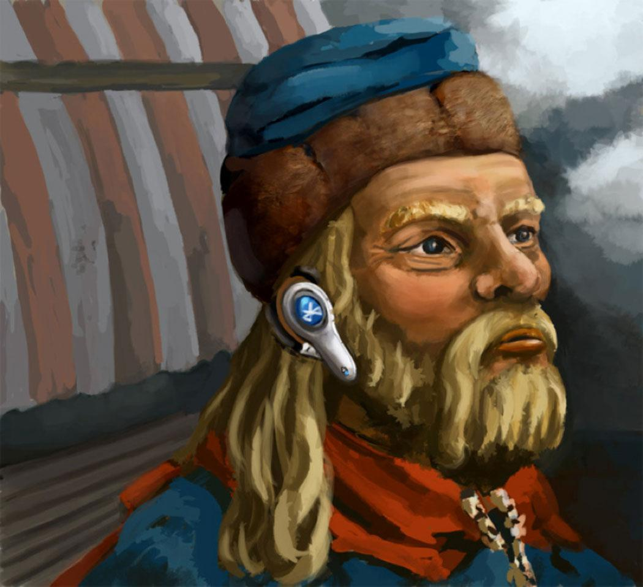
Харальд I Синезубый (X век)

Slide 7
Корпус RuTenTen (15 млрд слов)
блютуз 5407 блутуз 139
блютус 2313 блутус 128
блютуф 144 блутуф 19
блютух 16 блутух 1
блютут 8 блутут 7
блютуш 4
блютуц 3 блютусс 4
блютуж 1 блютузз 2

Slide 8
Национальный корпус русского языка (290 млн слов)

Slide 9
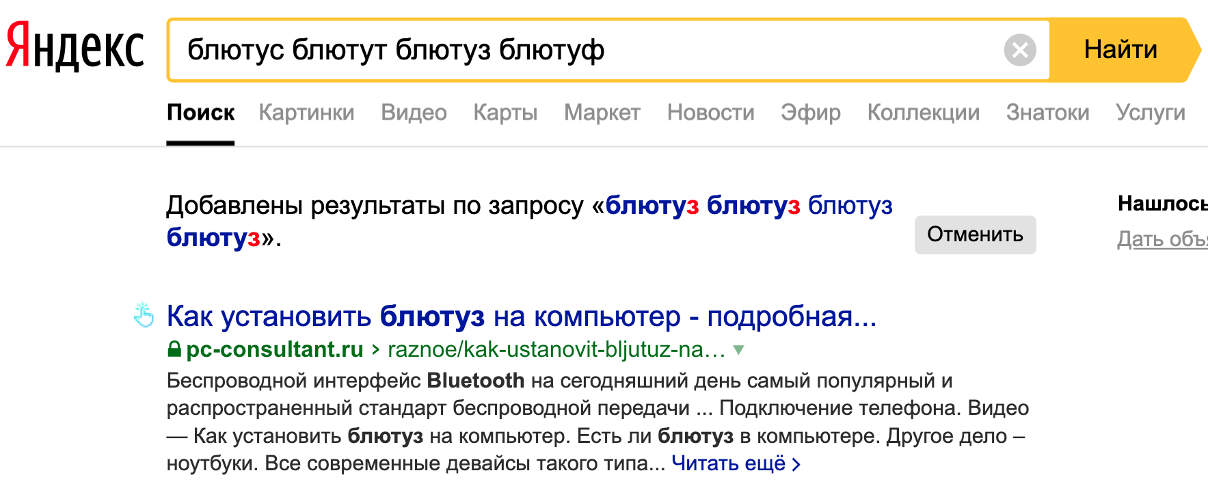
Подсказки Яндекса

Slide 10
Smith
Thatcher
Heathrow
Sotheby’s

Slide 11
thriller
farthing
thread

Slide 12
НАФИН Трюк, при исполнении которого в воздухе одновременно снимаются и руки, и ноги, так что велосипед и спортсмен летят по отдельности.
НОНОССИНГС = НОНЁДДИНГС Политическая партия в Северной Америке, старающаяся препятствовать переселению из Европы.

Slide 13
stealth

Slide 14
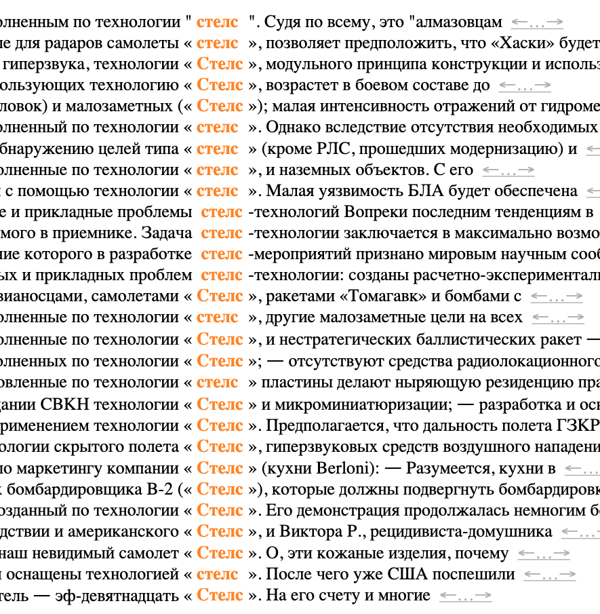
stealth

Slide 15
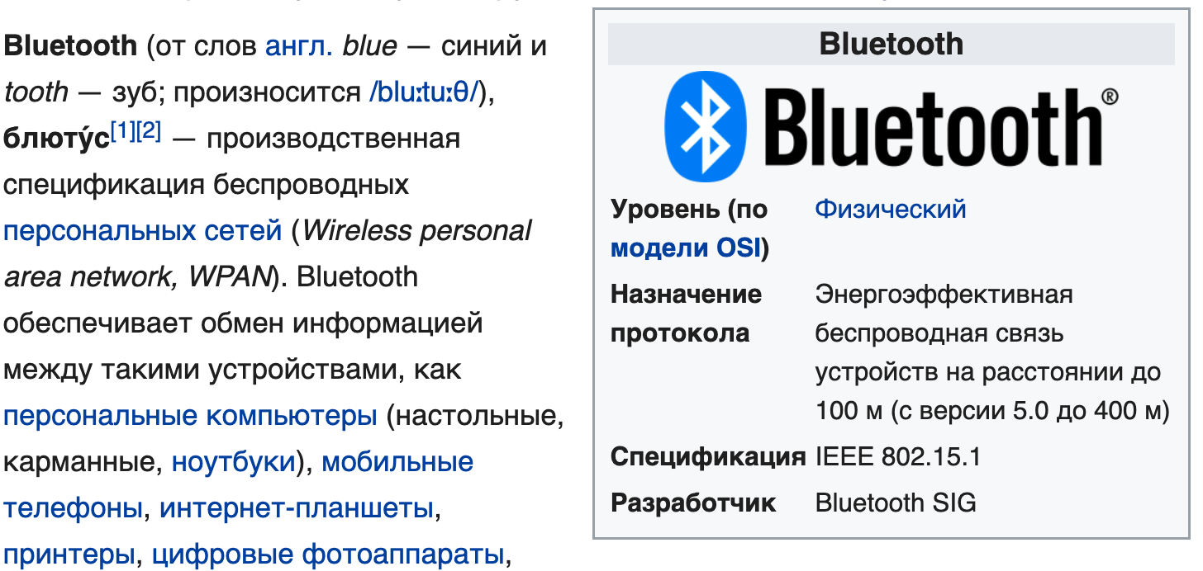
Русская Википедия

Slide 16
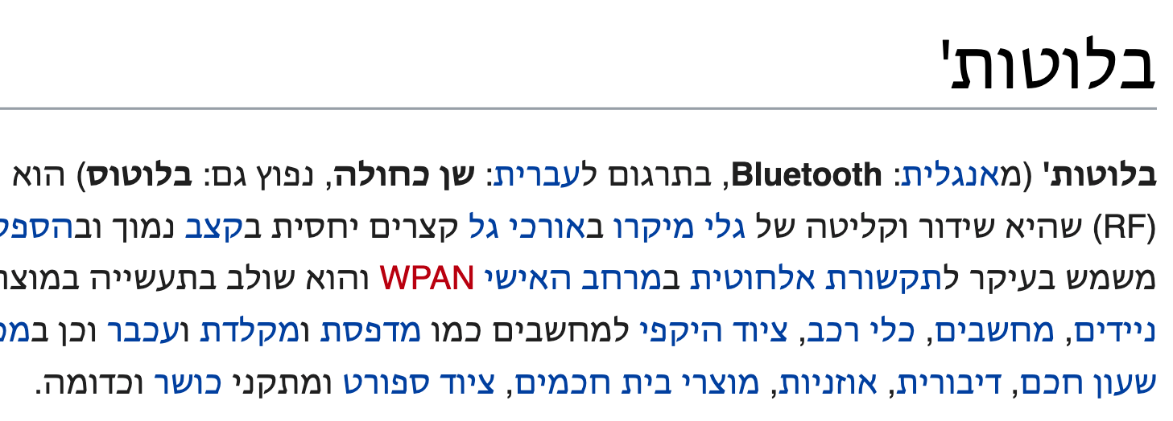
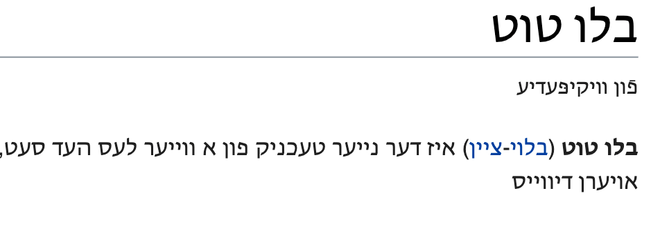
Еврейская Википедия

Slide 17
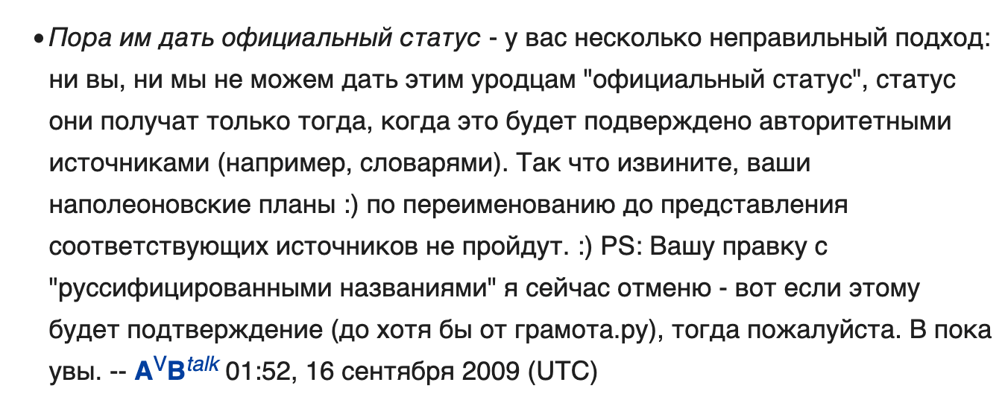
Обсуждение в Википедии

Slide 18
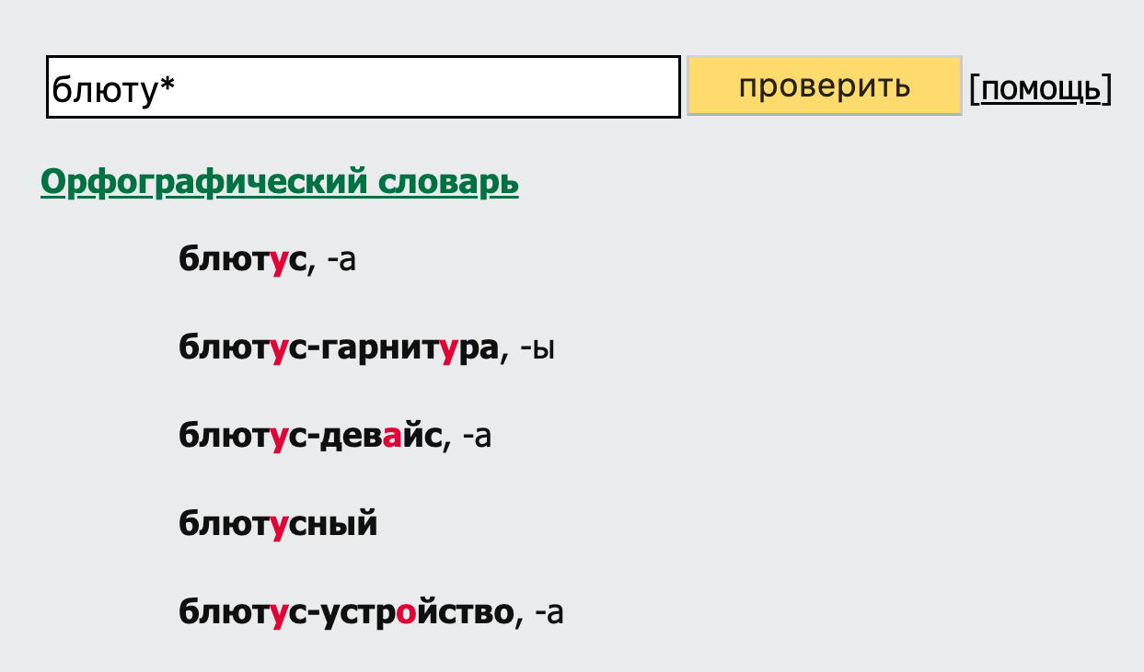
Грамота.ру

Slide 19
Стадии интеграции нового слова

Slide 20
Как вы произносите?
фейсбук
вотсап
айфон
самсунг
алло
интернет
имейл

Slide 21
В Израиле
фэ́йсбук
уóтсап / уа́тсап
а́йфон
са́мсунг
а́ллоу
и́нтернет
и́мейл

Slide 22
Орфоэпический словарь (2015)

Slide 23
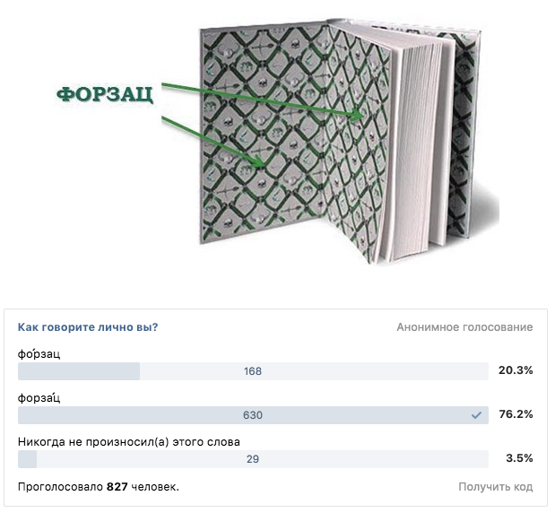
Опрос ВКонтакте

Slide 24
инфа

Slide 25
Двусложные слова вида и…а
игла́
игра́
изба́
икра́
ирга́
и́ва
и́скра

Slide 26
Орфоэпический словарь (2015)

Slide 27
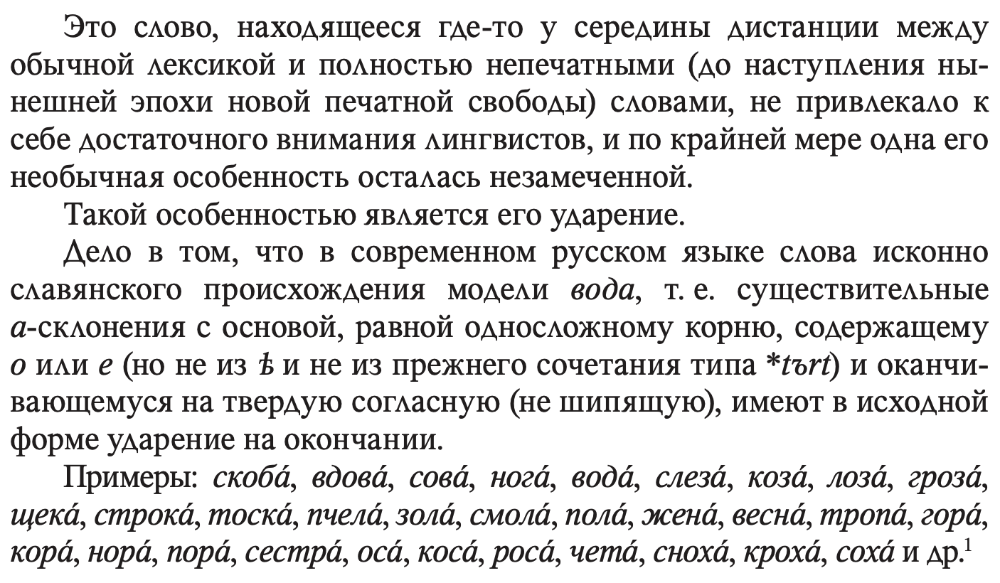
Загадочное слово

Slide 28
Как вы произносите?
бинт — бинта
блин — блина
торт — торта
жезл — жезла
ломоть — ломтя
фитиль — фитиля
клок — клока

Slide 29
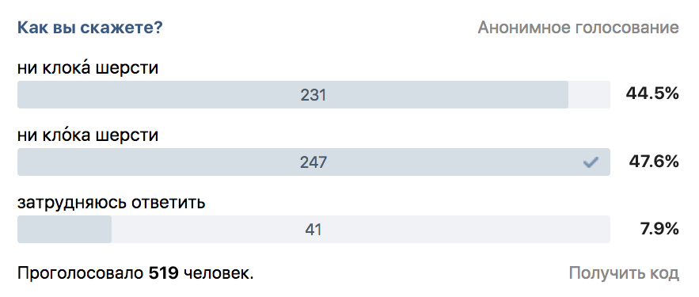
ни клока шерсти

Slide 30
Старое ударение (А. А. Зализняк)
жук — жу́ка
кит — ки́та
вепрь — вепря́
змий — змия́

Slide 31
Алия и алия
документ выдан Зульфии
документ выдан Зульфие
об Алии, Галии, Альфии, Асии, Сании…
о Калерии, Юлии, Глории, Есении…

Slide 32
Русский в Израиле
в ирие́
в масгерие́
в тинокие́
в маафие́
в швармие́
в мерказие́
в пнимие́
в маадание́

Slide 33
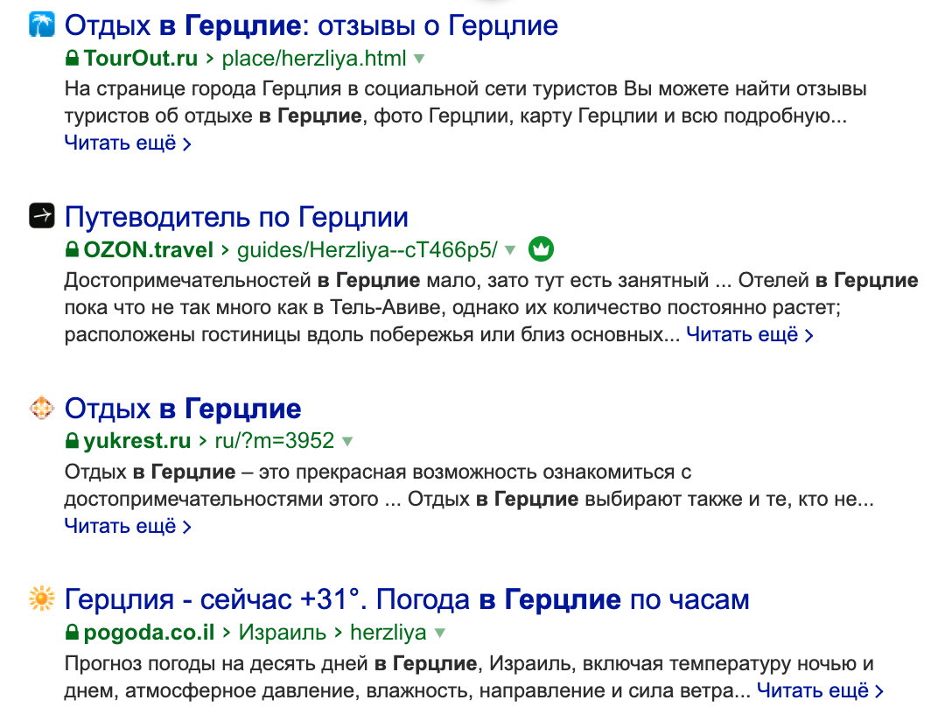
В Герцлии или в Герцлие?

Slide 34
тефтели

Slide 35
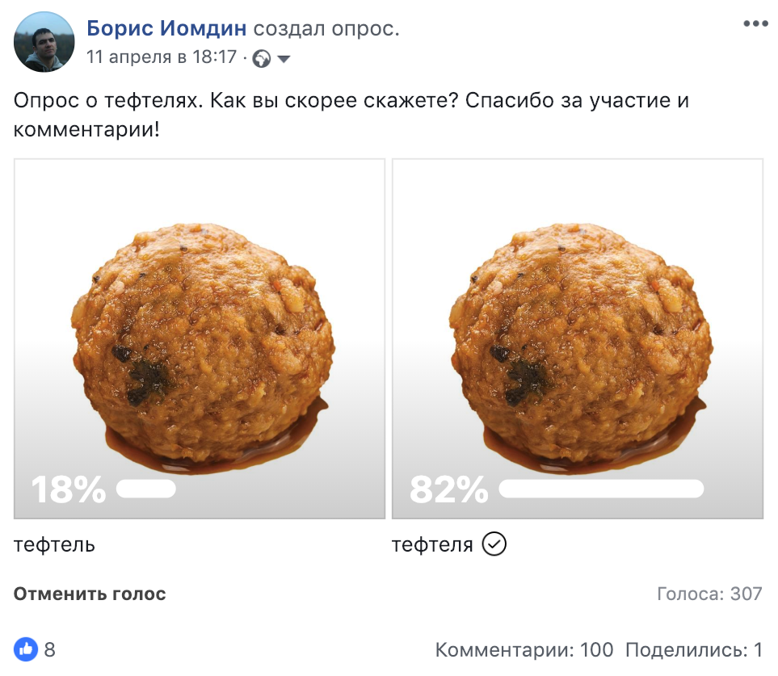

Slide 38
Пространство возможностей
один тефте́ль
одна тефте́ль
одна тефте́ля
один те́фтель
одна те́фтель
одна те́фтеля
одна тефтелина
одна тефтелька

Slide 39
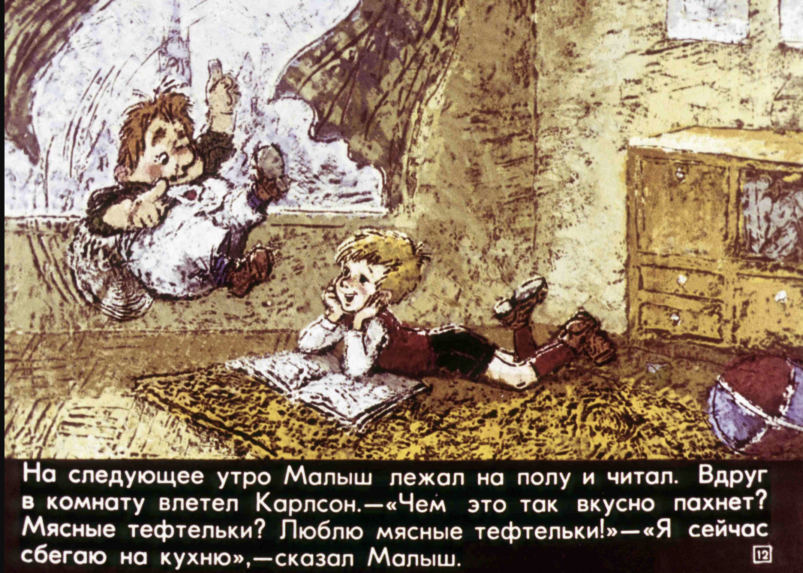

Slide 40
Этимология тефтелей
русское тефтели
молдавское chiftele, ед. ч. chiftea
> идиш קיפטלה кифтеле (?)
персидское کوفته‎ kôfta ’молотое мясо’
персидское کوفتن‎ kôftan ‘бить, молоть’ (от этого же индоевропейского корня — русские копать, копье, скопец…)

Slide 41
кроссовки

Slide 43
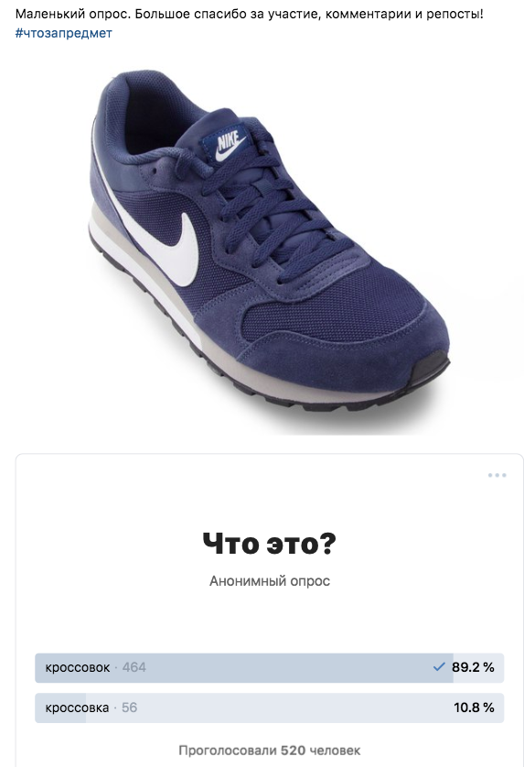

Slide 44
Словарь неправильностей, 1909

Slide 46
Английский
кроксы
рельсы
бутсы
клипсы
чипсы
баксы
кексы
чизкейк, капкейк

Slide 47
Арабский (через посредники)
мусульмане
бедуины
талисман
магазин
амбар

Slide 48
Иврит
серафимы
херувимы
бегемоты
Суккоты
Крайоты
олимы

Slide 49
Идиш
пейсы
латкесы

Slide 50
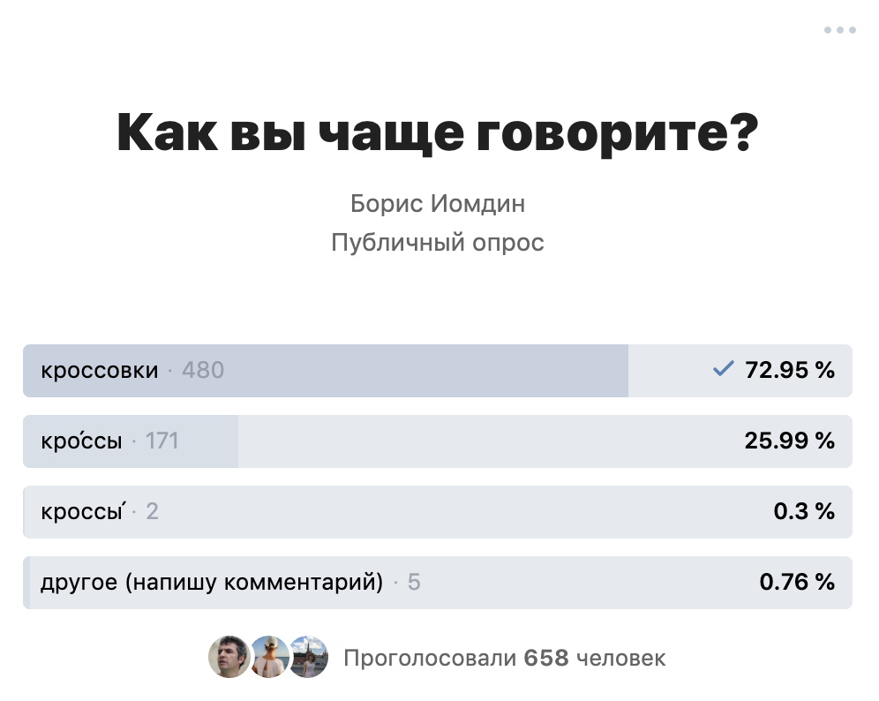

Slide 51
Усечения
админ
академ
акк
диссер
док
доп
инет
кардан
клава
корр
магаз
матан
мед
ник
норм
ноут
пед
препод
саб
скейт
спец
спецсем
старослав
стомат
сюр
тату
тел
транс
универ
шиза
языкоз

Slide 52
фанатик
фанатик (1782) — фанат — фан

Slide 53
фанат (1928)
Теперь о моем искусстве, ― сказал Раков и словно преобразился: глаза его заблестели вдохновенным блеском, лицо расплылось в счастливую улыбку и как-то восторженно, тоном убежденного фаната он заговорил: ― Карты! [А. Ф. Кошко. Очерки уголовного мира царской России. 3 (1928)]

Slide 54
фанат (1945)
В октябре он по радио призывал к сопротивлению немцам, и за ним пошло несколько сот евреев из гетто и чепельские рабочие с ручными фанатами. [Б. А. Слуцкий. Записки о войне (1945)]

Slide 55
фанат (1983)
Волшебного человека звали Гелий Константинович Казеев, он был похож на чертика-домоуправа из «Альтиста Данилова»: мышиный жеребчик с острой бородкой, до дерзости самоуверенный, «фанат» своего метода, как сейчас любят говорить [Ю. М. Нагибин. Дневник (1983)]

Slide 56
фан
Фан Дик, Рубенсов ученик, есть, конечно, первый портретный живописец в свете. [Н. М. Карамзин. Письма русского путешественника (1793)]
Тра-ла-ла-ла-ла, тра-ла-ла-ла-фан, тра-ла-ла-три-три-три-бр-бр-бр-бом!!! [В. В. Вяземский. Журнал (1812)]
У него было два прозвища: «Фан Фаныч» и ― почему-то ― «Елена с ушами». [А. И. Куприн. На переломе (Кадеты) (1900)]
Месяца полтора назад чернокожие дикари, фаны, съели четырех французов, отправившихся в лес за слонами. [А. С. Новиков-Прибой. Цусима (1932-1935)]

Slide 57
фан
Значит, не будет новых споров, резкостей, взаимных уколов и неудовольствий, грязного рабочего пота, будет сладкий «фан» на лоне природы. [Ю. М. Нагибин. Дневник (1983)]

Slide 58
фан
В первом акте наши честные фаны еще надеялись, что мы одумаемся и сбацаем, если не «Поворот», то хотя бы «Солнечный остров». [Андрей Макаревич. Все очень просто (1990)]
Где шипованные «металлисты», истеричные «фаны» («Огонек». № 8, 1991]
Фанатство тогда цвело в полный рост: у каждой группы была своя команда фанов, которая ездила за ними по всем тусовкам, по всем сейшенам и гастролям. [Александр Розенбаум. Бультерьер (1998)]
У них уже есть своя публика, свои фаны. [Татьяна Тарасова, Виталий Мелик-Карамов. Красавица и чудовище (2001)]

Slide 59
нал
Коробка с «черным налом», идущим на финансирование предвыборной кампании в обход избирательного фонда [«Общая газета», 1996]
До 2003 года нал чёрный
Потом появляется серый и зелёный

Slide 60
безнал
Магазин покупает на рынке машины за «живые» деньги у частников, а продает их по безналу организациям [«Автопилот», 2002.09.15]

Slide 61
налик
Харчевнику это на руку, потому богач, ― очнется, за все наликом платит…
[А. И. Левитов. Бесприютный (1870)]
???

Slide 62
налик
Да, да, вы правильно поняли, мы о ней, о нашумевшей коробке из-под ксерокса с полумиллионом баксов наликом (извините за сленг, сказать «долларов США в купюрах» ― значит исказить ситуацию, приходится использовать лексику исполнителей). [Владислав Быков, Ольга Деркач. Книга века (2000)]

Slide 63
безналик
Потом привык и понимать вроде стал, о чем толкуют — налик, безналик, двойки, писи, эйти и опять налик, безналик.
[Сергей Алиханов, Вы заказывали убийство, 1993]

Slide 64
комп
― Мазарович непременно бы наградил тебя длинною эпистолиею, да, по счастию, надумывается для важных депеш к Несельроду и комп. [А. С. Грибоедов. Письма (1825)]
Z ― 10 р. , У. ― 10 р. 75 к. , Комп. ― 8 р. , X ― 5 р. , Кева ― 9 p. [Народная воля. Социально-революционное обозрение. №№ 8-9 // «Народная воля», 1882]

Slide 65
комп
Компьютерная проработка термина показала, что скорее всего, он является аббревиатурой, и мы обнадежились ненадолго ― но когда комп начал вываливать бесчисленные варианты расшифровки…[Вячеслав Рыбаков. Гравилет «Цесаревич» (1993)]
Мальчик обалденный, здорово сечет в компах (компьютерах, для тех, кто не понял ― О.Т.) [«Вечерняя Москва», 2002.12.09]
Сами же, два дурака, своими руками купили этот чёртов компьютер ("комп", как говорит Павлик) и теперь сами же локти кусаем! [«Даша», 2004]

Slide 66
Глаголы
тестить
игнорить
конвертить
генерить
комментить
сканить
программить
скомпилить
контачить
заблокать / заблочить
зарегать(ся)
ксерить

Slide 67
Глаголы
фиксить
консалтить
репортить
принтить
чекать
дебажить
детектить
кодить

Slide 68
Переразложение
зонтик
брелок
бургер
фуросики

Slide 69
фуросики
фуросики (японск. 風呂敷 'банный коврик') – 'квадратный кусок ткани для заворачивания и переноски предметов'
Еще раз о фуросиках: японское искусство упаковывать подарки; Хотя некоторые мои знакомые, которые в Японии были, тоже таскают в фуросиках всё подряд:))
Фуросик — японская сумка из ткани. Делается из квадратного платка.
69 / 46

Slide 70
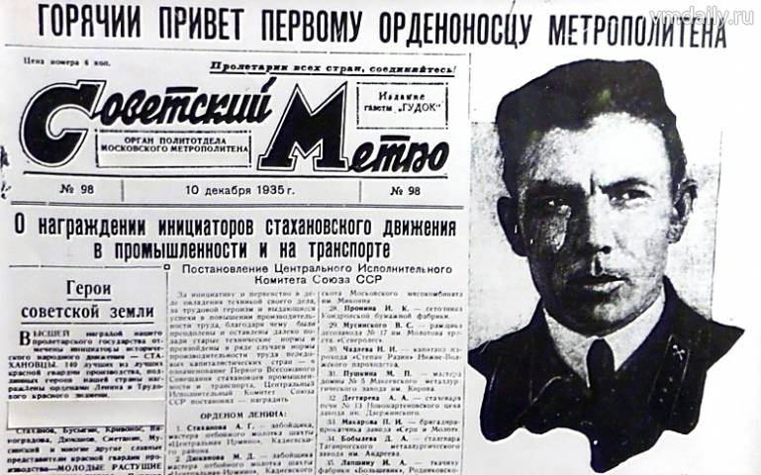
метро

Slide 71
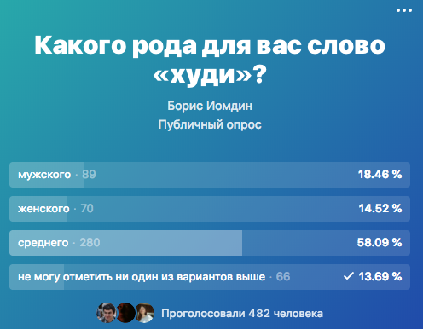
худи

Slide 72
Слова на -у
мужской род
зебу
какаду
нанду
сапажу
эму
кенгуру
средний род
табу
рагу
азу
иглу
кипу
паспарту

Slide 73
Род в идише
дер курага
дер колье
дер шаси
дер ярмо
дер меню
дер кабаре
дер домино
ди хатэ
ди интригэ
ди ёлкэ
ди кофе
ди леди
ди эхо
ди танго

Slide 74
Род в идише
дер курага́
дер колье́
дер шаси́
дер ярмо́
дер меню́
дер кабаре́
дер домино́
ди ха́тэ
ди интри́гэ
ди ёлкэ
ди ко́фе
ди ле́ди
ди э́хо
ди та́нго

Slide 75
Что будет с этими словами?
бамбочио
бандо
боди
вондербра
дерби
монокини
поло
трилби

Slide 76
Что будет с этими словами?
бамбочио
бандо
боди
вондербра
дерби
монокини
поло
трилби
кукла
купальник/бюстгальтер
комбинация
бюстгальтер
туфли
купальник
рубашка
шляпа

Slide 77
орфография
флэшка / флешка
пихора / пехора
ролеты / роллеты
пусета / пуссета
хайратник / хаератник
борсетка / барсетка
мфушка / эмфэушка / мфэушка
поуэрбол / пауэрбол / повербол / ...
зубочистки vs. зубычистки
танго vs. танга
планер vs. планнер
77 / 46

Slide 78
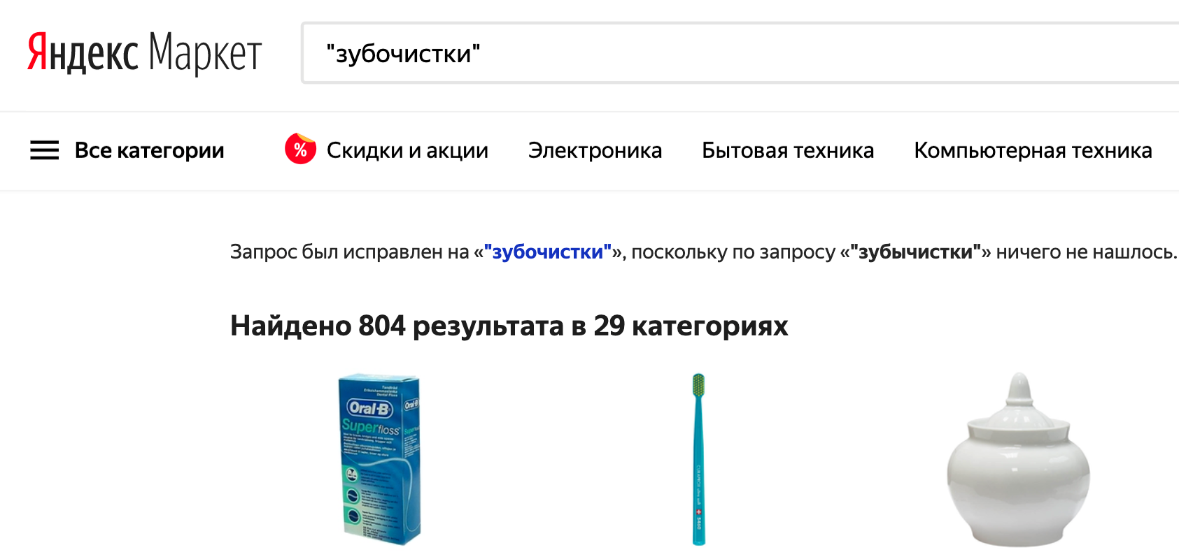
зубычистки

Slide 79
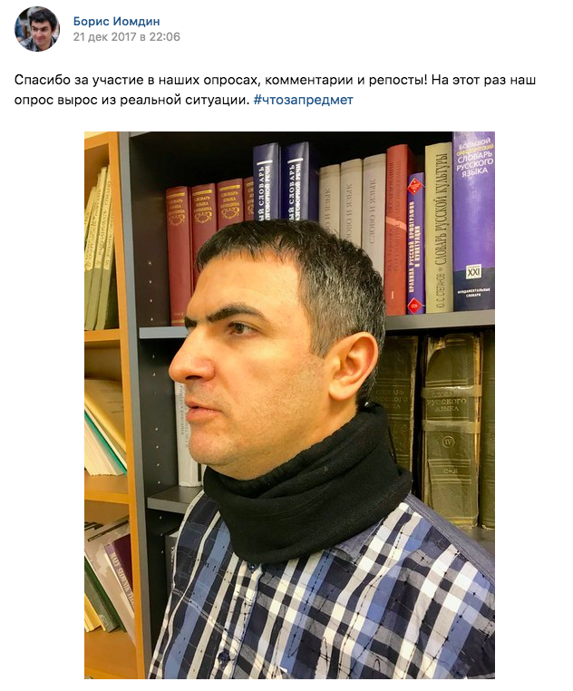

Slide 80
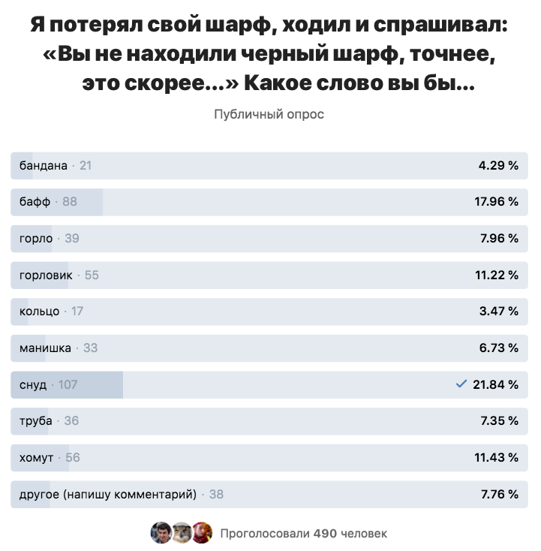

Slide 81
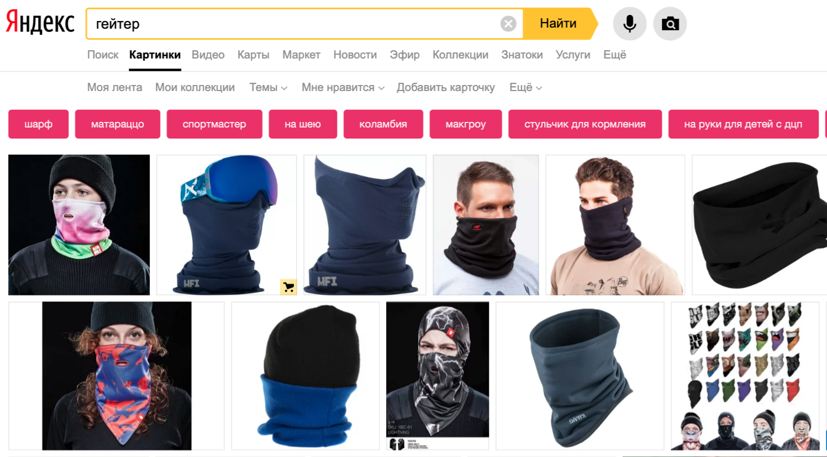

Slide 82
Александр Петрович Сумароков, 1781
Какая нужда говорить вмѣсто Плоды, Фрукты? … вм: комната, Камера? … вм: Похлебка, Супъ? … вм: Переписка, Корреспонденцiя, … вм: Часть книги, Томъ?
Греческiя слова присвоены нашему языку достохвально, а Нѣмецкiя и Французскiя языкъ наш обезображивают.

Slide 83
Чуковский, Живой как жизнь
Конечно, я никогда не введу этих слов в свой собственный речевой обиход. Было бы противоестественно, если бы я, старый человек, в разговоре сказал, например, договора, или: тома, или: я так переживаю, или: ну, я пошел, или: пока, или: я обязательно подъеду к вам сегодня. Но почему бы мне не примириться с людьми, которые пользуются таким лексиконом?

Slide 84
Чуковский, Живой как жизнь
– Ну что плохого, – говорю я себе, – хотя бы в коротеньком слове «пока»? Ведь точно такая же форма прощания с друзьями есть и в других языках, и там она никого не шокирует. Великий поэт Уолт Уитмен незадолго до смерти простился с читателями трогательным стихотворением “So long!”, что и значит по-английски – “Пока!”. Французское à bientôt имеет то же самое значение. Грубости здесь нет никакой. Напротив, эта форма исполнена самой любезной учтивости, потому что здесь спрессовался такой (приблизительно) смысл: будь благополучен и счастлив, пока мы не увидимся вновь.

Slide 85
Пока!
ביי!
Увидимся вновь!

